Slide 1
Un Mundo no Alcanzado
Romanos 15:24

Slide 2
Un Mundo no Alcanzado
Romanos 15:24

Slide 3
El Mandato
Mt 28:19
Por tanto, vayan y hagan discípulos de todas las naciones

Slide 4
El Mandato
Mc 16:15
«Vayan por todo el mundo y anuncien las buenas nuevas a toda criatura.

Slide 5
El Mandato
Lk 24:47
y en su nombre se predicarán el arrepentimiento y el perdón de pecados a todas las naciones

Slide 6
El Mandato
Ac 1:8
serán mis testigos tanto en Jerusalén como en toda Judea y Samaria, y hasta los confines de la tierra.

Slide 7
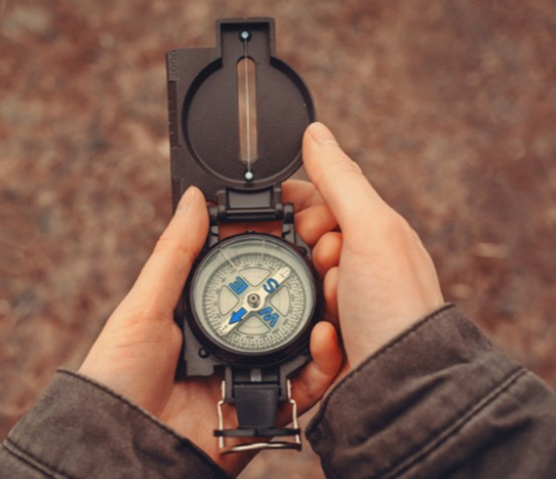
El Ejemplo
Jesus – Siempre otro pueblo
Mt 9:35 Jesús recorría todos los pueblos y aldeas (Lc 8:1; 13:22)

Slide 8
El Ejemplo
Razon
Lk 4:43 Pero él les dijo: «Es preciso que anuncie también a los demás pueblos las buenas nuevas del reino de Dios, porque para esto fui enviado.»

Slide 9
El Ejemplo
Otras ovejas
Jn 10:16-17
Tengo otras ovejas que no son de este redil, y también a ellas debo traerlas. Así ellas escucharán mi voz, y habrá un solo rebaño y un solo pastor.

Slide 10
El Ejemplo
La Comision
Jn 20:21
—¡La paz sea con ustedes! —repitió Jesús—. Como el Padre me envió a mí, así yo los envío a ustedes.

Slide 11
La Necesidad
Oberos
Mt 9:37
«La cosecha es abundante, pero son pocos los obreros

Slide 12
La Necesidad
Ovejas perdidas
Mt 9:38
Pídanle, por tanto, al Señor de la cosecha que envíe obreros a su campo.

Slide 13
El Problema
Heb 10:36-38
Ustedes necesitan perseverar para que, después de haber cumplido la voluntad de Dios, reciban lo que él ha prometido. 37 Pues dentro de muy poco tiempo,
«el que ha de venir vendrá, y no tardará. 38 Pero mi justo vivirá por la fe. Y si se vuelve atrás, no será de mi agrado.»

Slide 14
La Voluntad de Dios
2 Pe 3:9
Más bien, él tiene paciencia con ustedes, porque no quiere que nadie perezca sino que todos se arrepientan.

Slide 15
La Voluntad de Dios
1 Tim 2:3-5
Dios nuestro Salvador, 4 pues él quiere que todos sean salvos y lleguen a conocer la verdad.

Slide 16
La Obra de todos
Ac 1:8
serán mis testigos tanto en Jerusalén como en toda Judea y Samaria, y hasta los confines de la tierra.

Slide 17
Espana
Ro 15:23-24 Pero ahora que ya no me queda un lugar dónde trabajar en estas regiones, y como desde hace muchos años anhelo verlos, 24 tengo planes de visitarlos cuando vaya rumbo a España. Espero que, después de que haya disfrutado de la compañía de ustedes por algún tiempo, me ayuden a continuar el viaje.
.)

Slide 18
Espana
Donde esta su España?
De que esta anhelando?

Slide 19
Macedonia
Ac 16:9-10
Durante la noche Pablo tuvo una visión en la que un hombre de Macedonia, puesto de pie, le rogaba: «Pasa a Macedonia y ayúdanos.»

Slide 20
Dios esta llamando
Estamos escuchando?
Comprendemos la necesidad?
Seremos obedientes?

